Slide 1



SISTEM INFORMASI 4KA21
KELOMPOK 1
PEMBUATAN WEB POSYANDU KELURAHAN KAYU MANIS , JAKARTA
KETUA
UI/UX DESAIN
PROGRAMMER
ANALIS
TESTING / DOKUMENTASI
PERTEMUAN 3
KAESAR TATIT SADEWA
FARIS F
AFNAN WAHBI
TIARANISA RABI'AH SRIDEWI
MUHAMMAD RIZKY FADILLAH
LUTSITO CLANDESTINO

Slide 2



TABLE OF CONTENT
PEMBUATAN WEB POSYANDU
01
Work Breakdown Structure
04
Referensi
02
Gantt Chart
03
Fitur
KELOMPOK 1

Slide 3
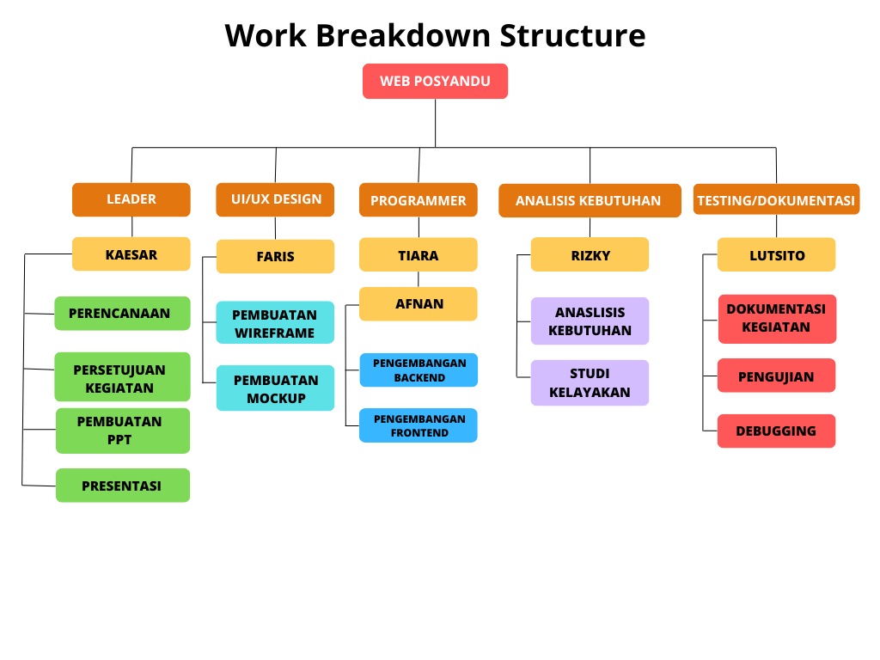

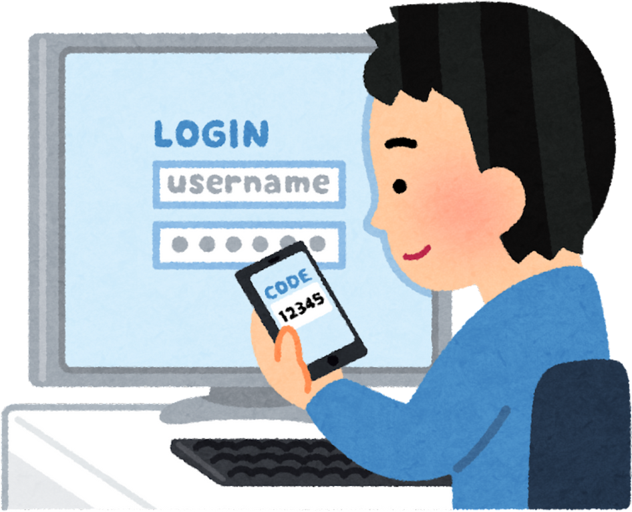
WORK BREAKDOWN STRUCTURE
KELOMPOK 1

Slide 4
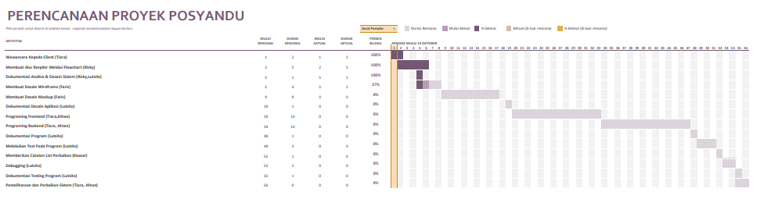
GANTT CHART
KELOMPOK 1

Slide 5



FITUR
YANG DIREKOMENDASIKAN BERDASARKAN KEBUTUHAN POSYANDU
01
Login Staff dan Admin
02
Pengisian Laporan Digital
03
Manajemen Jadwal Posyandu
04
Dokumentasi Anak Kurang Gizi
05
Halaman Informasi Publik
06
Transfer Laporan Otomatis ke Admin
KELOMPOK 1

Slide 6
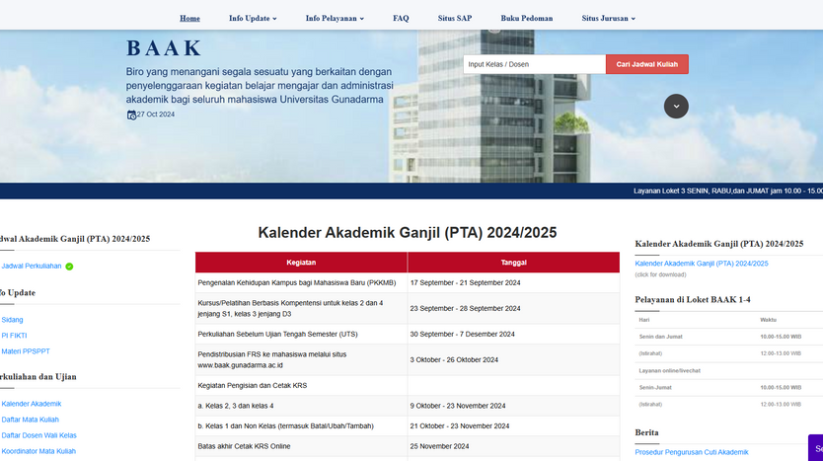
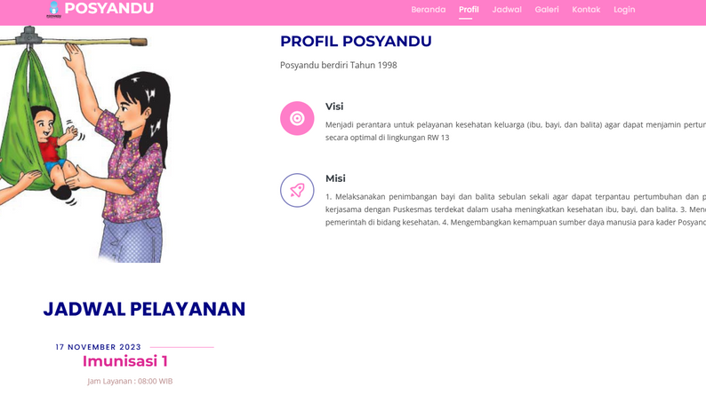

REFERENSI
KELOMPOK 1
BEBERAPA REFERENSI DESAIN DAN FITUR
BAAK Universitas Gunadarma
Posyandudengok.info
Kementrian Kesehatan

Slide 7
KELOMPOK 1
THANK YOU

